Slide 1
James Watt
A.Slivková I.A

Slide 2
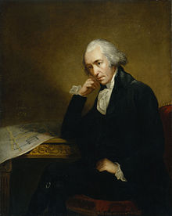
OBSAH: 1. Životopis (4) 2. Vynálezy (5) 2.1 Wattov parný stroj (5) 2.2. Jednotka watt (7) 2.2.1 Konská sila (7) 2.3 Ďalšie Wattove vynálezy (8) 3. Otázky (9) 4.Zdroje (10) 5. Ďakujem za pozornosť

Slide 3
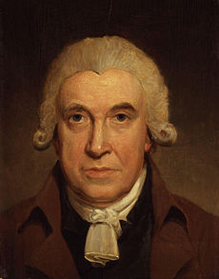
Životopis
James Watt sa narodil 19.1.1736 v Greenock v Škótsku. Bol mechanik, vynálezca, fyzik, matematik, inžinier a podnikateľ. Spočiatku ho učila jeho mama, a tak navštevoval Greenocké gymnázium. V jeho osemnástich rokoch vycestoval na rok do Londýna, kde študoval mechaniku. Po návrate sa usadil v obchodnom meste Glasgow, kde chcel začať podnikať. To sa mu však nepodarilo. Začal pracovať ako mechanik na Glasgowskej univerzite .V roku 1759 nadviazal spoluprácu s Johnom Craigom. Partnerstvo trvalo 6 rokov. V roku 1764 si vzal jeho sesternicu Margaret Miller, s ktorou mal päť detí. Jeho žena zomrela pri pôrode v roku 1772. V roku 1777 sa znovu oženil. S druhou ženou Ann MacGregor mal dve deti. Zomrel 28.8.1819 v meste Birmingham v Anglicku.

Slide 4
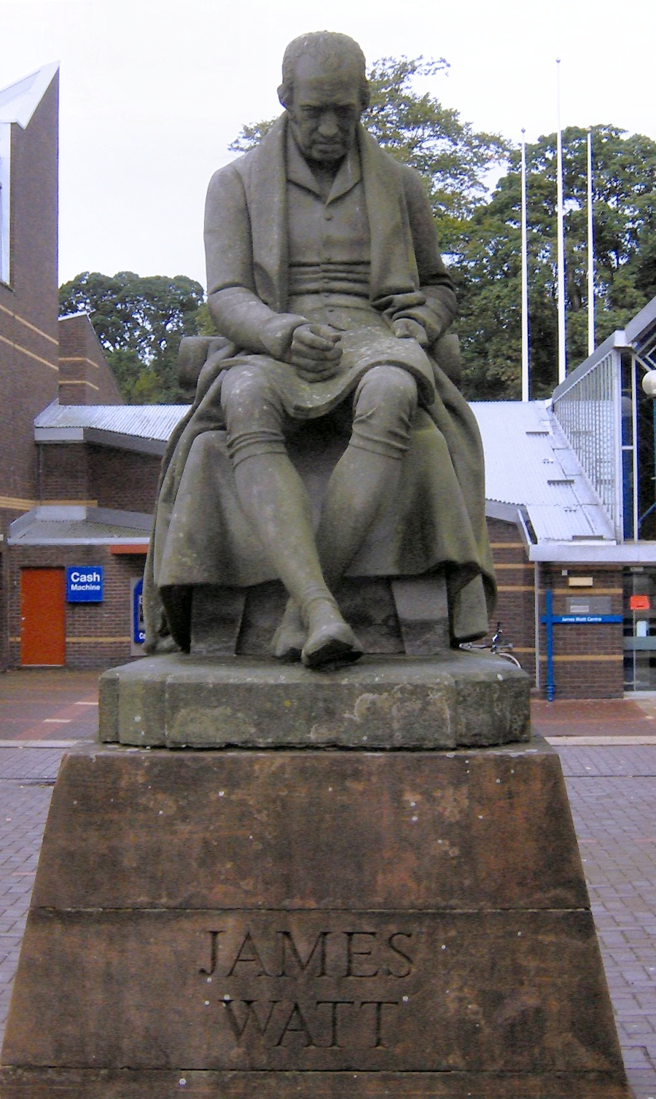
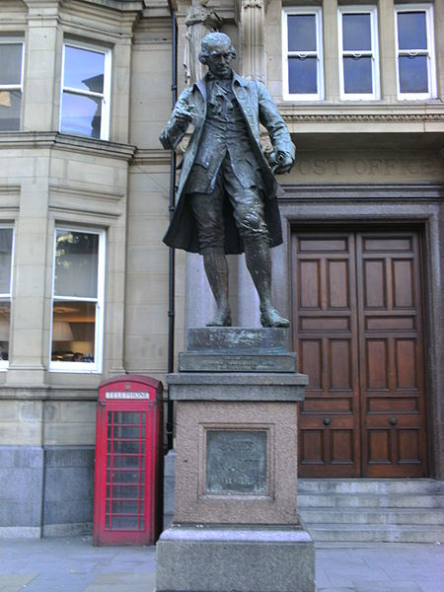
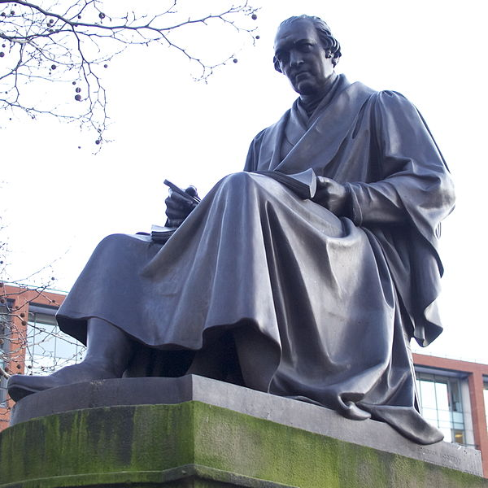
Edinburgh
West Yorkshire
Manchester

Slide 5
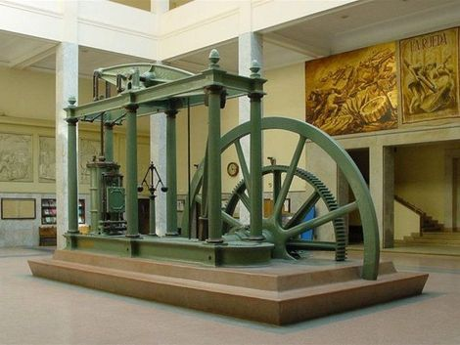
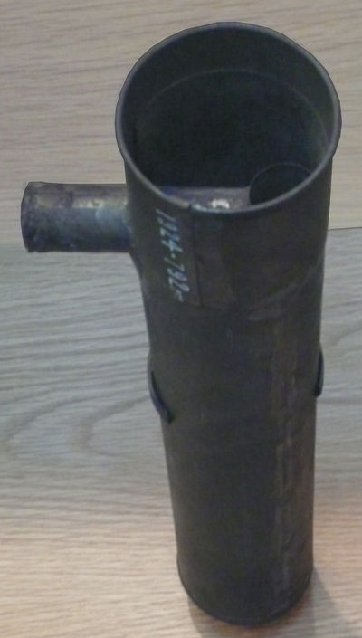
Vynálezy
Wattov parný stroj
V roku 1763 mu bola zverená oprava modelu Neuromenovho parného prístroja. On ho nielenže opravil, ale chcel ho aj vylepšiť. Stroj využíval vodnú paru na niekoľko zdvihov piesta. Potom bolo potrebné čakať, kým sa v kotlíku vytvorí nová para. V roku 1765 prišiel na riešenie. Paru bolo potrebné zrážať v inej, s valcom spojenej nádobe. Vynašiel kondenzátor , a tak keď sa valec uzatvoril na oboch stranách vekami, vznikol dvojčinný parný stroj. Používal sa na odstánenie vody z baní. Neskôr sa zdokonaľoval a používal sa v lodiach, autách, vlakoch...
Kondenzátor
Aplet na znázornenie a zostavenie parného stroja

Slide 6
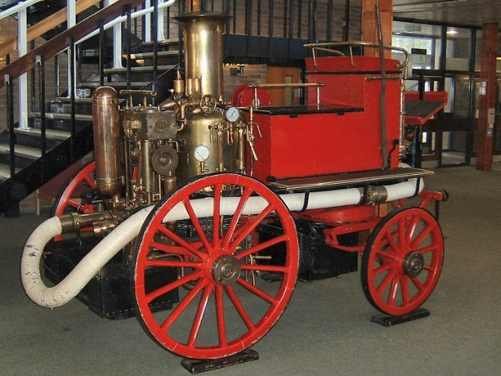
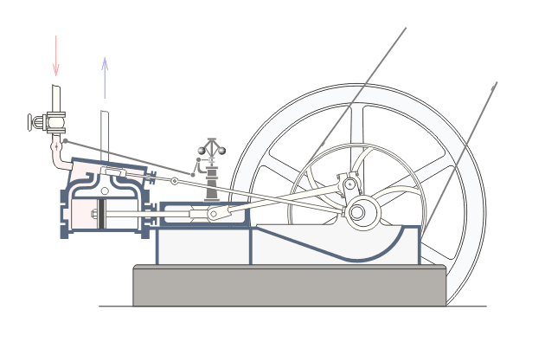
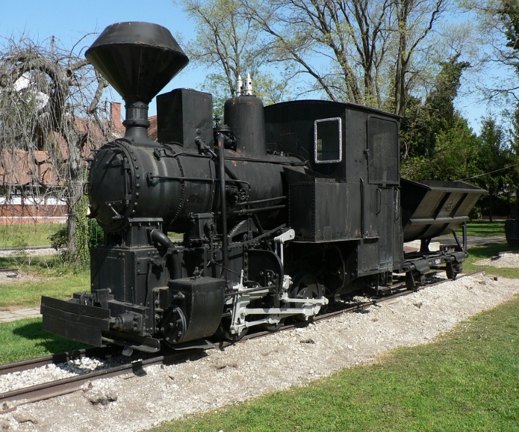
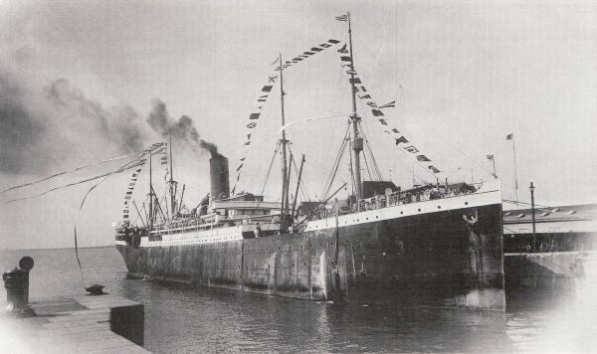
Požiarnické auto →

Slide 7
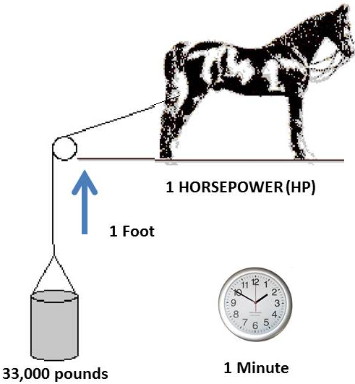
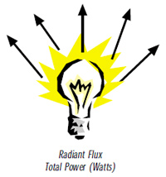
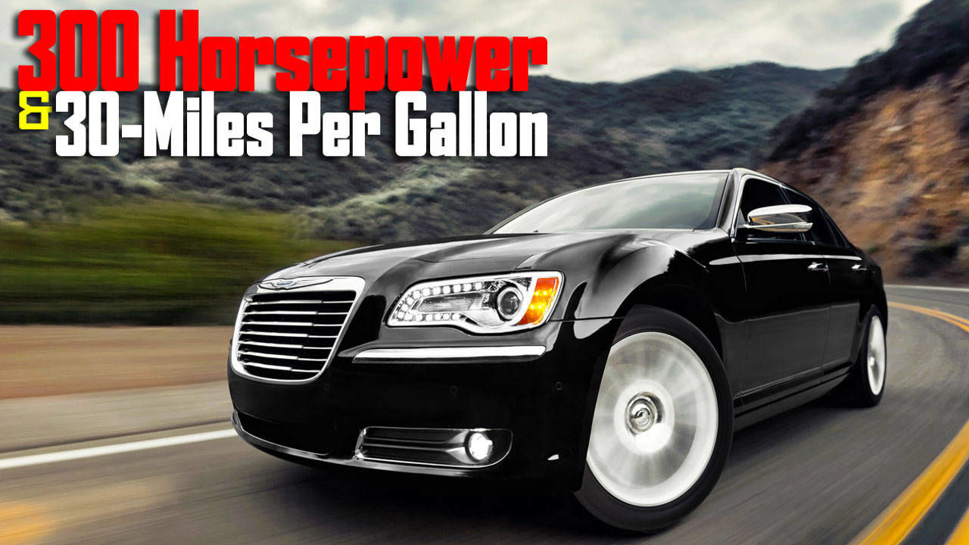
Jednotka watt [ w ]
Jednotka watt je pomenovaná po Jamesovi za jeho prínosy k vývoju parného stroja. Výkon je vlastne množstvo práce vykonané za jednotku času. Jej predkom je konská sila. Konská sila Označenie konská sila vznikla tak, že James chcel predávať svoj parný stroj, potreboval preto jeho výkon prirovnať k niečomu čo by jeho kupujúcim bolo známe. Odhadoval, že poník zdvihne 22 000 stôp-libier za minútu a výkon koňa odhadoval o polovicu väčší - 33 000 stôp-libier. Táto jednotka nieje súčasťou jednotiek SI, no používa sa v súvislosti s automobilmi a motormi.

Slide 8
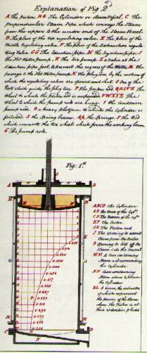
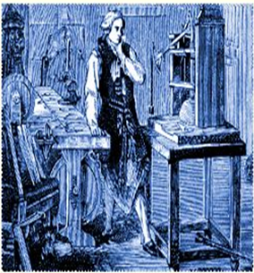
Ďalšie Wattove vynálezy
Dvojčinný parný stroj
Nezávislý objav zloženia vody
Upresnenie fyzikálneho pojmu práca
Zavedenie jednotky konská sila
Odstredivý regulátor
Výveva
Zotrvačník parného stroja
Dvojcestný ventil
Vyriešil utesnenie piestu
Výveva

Slide 9
Otázky
1. Ako dlho James študoval v Londýne? 2. Bol vynálezscom parného stroja? 3. Čo bolo potrebné pre zdokonalenie parného stroja?

Slide 10
Zdroje: TEXT: https://en.wikipedia.org/wiki/James_Watt http://www.teraz.sk/magazin/james-watt-veda-profil/94907-clanok.html https://sk.wikipedia.org/wiki/K%C3%B4%C5%88_(jednotka) https://sk.wikipedia.org/wiki/Watt_(jednotka) OBRÁZKY: https://en.wikipedia.org/wiki/Steam_engine http://www.explainthatstuff.com/steamengines.html https://en.wikipedia.org/wiki/James_Watt https://commons.wikimedia.org/wiki/File:Jameswatt.jpg https://commons.wikimedia.org

Slide 11
Ďakujem za pozornosť!

